Slide 1




Financé par
l’Union européenne
CHAIRE EUROPÉENNE D’EXCELLENCE
ÉCONOMIE CIRCULAIRE ET TERRITOIRES
RESTITUTION AUX ÉLUS
La contribution des villes et des régions européennes à l'économie circulaire : une analyse des stratégies territoriales
Par Sébastien Bourdin et Nicolas Jacquet
EM Normandie Business School

Slide 2

Bourdin, S., & Jacquet, N. (2025). The contribution of European cities and regions to the circular economy: an analysis of territorial strategies. Regional Studies, 59(1)
https://doi.org/10.1080/00343404.2025.2563888
La contribution des villes et régions européennes à l'économie circulaire

Slide 3
01
Introduction
02
Méthodologie
Sommaire
03
Résultats
04
Discussion

Slide 4


01
Introduction
Contexte de l’étude
Questions de recherche
Etat de l’art
La contribution des villes et régions européennes à l'économie circulaire

Slide 5
Cadrage de l’étude
DE BRUXELLES AUX TERRITOIRES : COMMENT LOCALISER L’ÉCONOMIE CIRCULAIRE
  Une reconnaissance croissante du rôle des territoires : L’initiative européenne Circular Cities and Regions Initiative (CCRI) accompagne une centaine de territoires pilotes à travers des financements ciblés, des échanges de bonnes pratiques et un appui méthodologique.
  Un décalage persistant entre ambitions et mise en œuvre : Malgré les engagements européens, la réussite repose largement sur la capacité d’action locale, le leadership politique, les écosystèmes d’innovation et les dispositifs d’accompagnement (Bourdin & Jacquet, 2025).
  Un pilier stratégique de l’Union européenne : Le Pacte vert européen fait de l’économie circulaire un levier central pour découpler croissance économique et consommation de ressources, et pour atteindre la neutralité carbone d’ici 2050.
  Un cadre législatif en évolution : Le Plan d’action pour l’économie circulaire adopté en mars 2020 prévoit des mesures législatives et non législatives sur des filières à fort impact (textile, construction), modernise la réglementation sur les déchets, introduit un droit à la réparation et renforce la responsabilité élargie des producteurs (REP).
La contribution des villes et régions européennes à l'économie circulaire
Notes:
L'utilisation des matériaux a été multipliée par trois
au cours des 50 dernières années. Elle continue d'augmenter de plus de 2,3 % par an en moyenne.
de plus de 2,3 % par an en moyenne, d'après les chiffres de l'IRP.

Slide 6
Apports scientifiques
OBJECTIFS
CONTRIBUTIONS
  Analyser la manière dont l’économie circulaire est intégrée dans les documents de planification : comprendre les motivations en analysant les narratifs.
  Étudier les rôles que les collectivités s’attribuent et les outils opérationnels qu’elles mobilisent pour mettre en œuvre des actions circulaires.
  Apporter un nouveau regard sur le rôle des collectivités comme intermédiaires territoriaux dans les transitions écologiques, en précisant comment cela se traduit concrètement sur le terrain.
  Mettre en lumière les logiques de sélectivité stratégique qui expliquent comment les collectivités s’approprient les principes de l’économie circulaire et les traduisent en actions.
La contribution des villes et régions européennes à l'économie circulaire
Notes:
L'utilisation des matériaux a été multipliée par trois
au cours des 50 dernières années. Elle continue d'augmenter de plus de 2,3 % par an en moyenne.
de plus de 2,3 % par an en moyenne, d'après les chiffres de l'IRP.

Slide 7
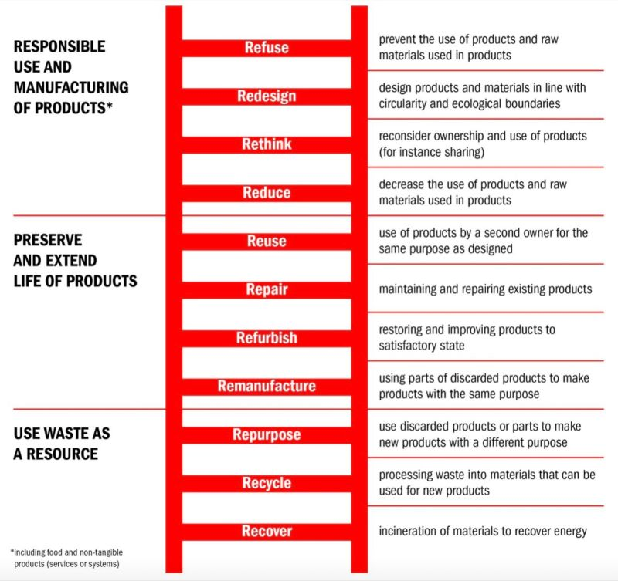
L’économie circulaire : les 10R
La contribution des villes et régions européennes à l'économie circulaire
Notes:
Quelques exemples :
Zones de réemploi et donneries : ces structures permettent à d'anciens produits de trouver de nouveaux utilisateurs, prolongeant ainsi leur durée de vie.
Valorisation des biodéchets : les biodéchets sont transformés en biogaz et en fertilisants, offrant ainsi une nouvelle utilité à ces matières organiques.
Matériaux secondaires : les déchets de construction sont recyclés pour produire des matériaux secondaires, réduisant ainsi le besoin de matières premières vierges.
Récupération des métaux : les métaux présents dans les déchets électroniques (ordinateurs, gadgets, batteries) sont récupérés et réutilisés dans de nouveaux dispositifs, contribuant à la réduction de l'extraction minière.

Slide 8
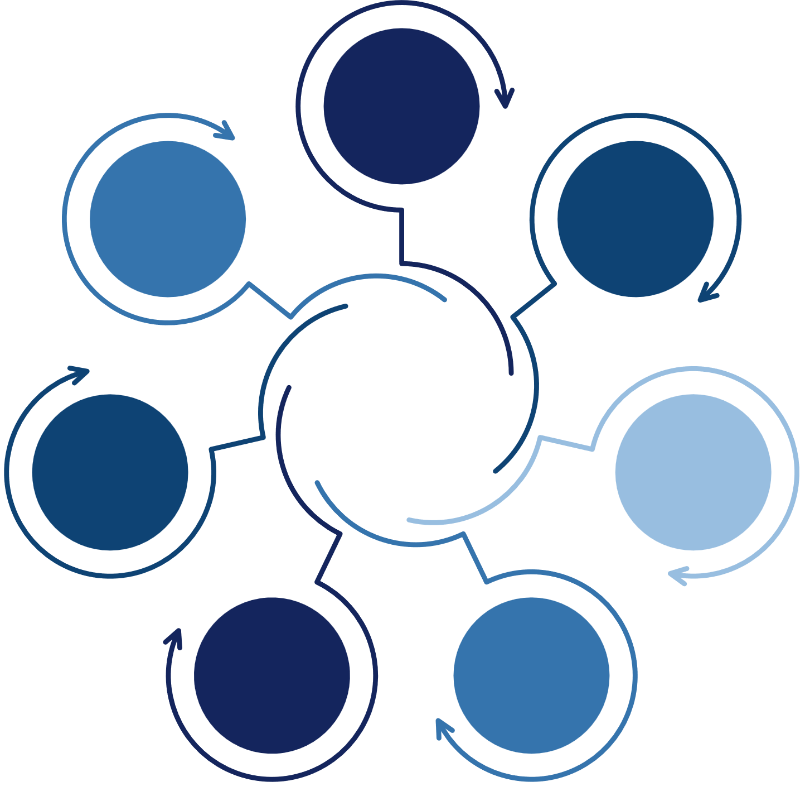







Cadre conceptuel
INSTITUTIONAL
SUPPORT AND PBPs
INNOVATIVE CULTURE AND KNOWLEDGE SHARING
TERRITORIALISATION DE L’ÉCONOMIE CIRCULAIRE
  La capacité des collectivités locales : leur rôle est de connecter les acteurs, organiser la coopération et encourager des dynamiques circulaires adaptées aux spécificités locales (Bourdin & Nadou, 2020; Hernberg & Hyysalo, 2024).
  Les écosystèmes circulaires territoriaux : Des configurations qui évoluent dans le temps et qui permettent de mettre en relation les ressources disponibles, les compétences, les tissus économiques et les réseaux d’acteurs. (Bourdin & Torre, 2024).
RESOURCE AND WASTE MANAGEMENT NETWORKS
GEOGRAPHICAL AND ORGANIZED PROXIMITY
TERRITORIAL
CIRCULAR
ECOSYSTEM
RESSOURCE MOBILIZATION
AND SUPPORT
LOCAL
COLLABORATIONS
HUMAN CAPITAL
LABOR MARKET
La contribution des villes et régions européennes à l'économie circulaire
Notes:
L'utilisation des matériaux a été multipliée par trois
au cours des 50 dernières années. Elle continue d'augmenter de plus de 2,3 % par an en moyenne.
de plus de 2,3 % par an en moyenne, d'après les chiffres de l'IRP.

Slide 9






Cadre conceptuel
L’INTERMÉDIATION TERRITORIALE
PROMOTORS
  Ancrage local incontournable : L’économie circulaire ne peut pas être pensée en dehors de son ancrage territorial. Elle se déploie selon les ressources disponibles localement, l’organisation des secteurs, les trajectoires politiques et la coopération entre acteurs. Chaque territoire constitue donc une configuration spécifique. (Bourdin et al., 2022; Veyssière et al., 2023).
  Intermédiaires : Trois fonctions principales que les autorités locales peuvent endosser pour structurer la transition circulaire (Smol et al., 2018; Mies & Gold, 2021), Promotor (Cramer, 2020), and Enabler (Hernberg & Hyysalo, 2024).
Inform, raise awareness, and transform behaviours.
FACILITATORS
Create and sustain networks, develop collaborations, and encourage synergies.
ENABLERS
Support implementation, stimulate, and create favourable conditions for the deployment of the circular economy.
La contribution des villes et régions européennes à l'économie circulaire
Notes:
L'utilisation des matériaux a été multipliée par trois
au cours des 50 dernières années. Elle continue d'augmenter de plus de 2,3 % par an en moyenne.
de plus de 2,3 % par an en moyenne, d'après les chiffres de l'IRP.

Slide 10
02
Méthodologie
Corpus documentaire
Critères de sélection
Analyse
La contribution des villes et régions européennes à l'économie circulaire

Slide 11


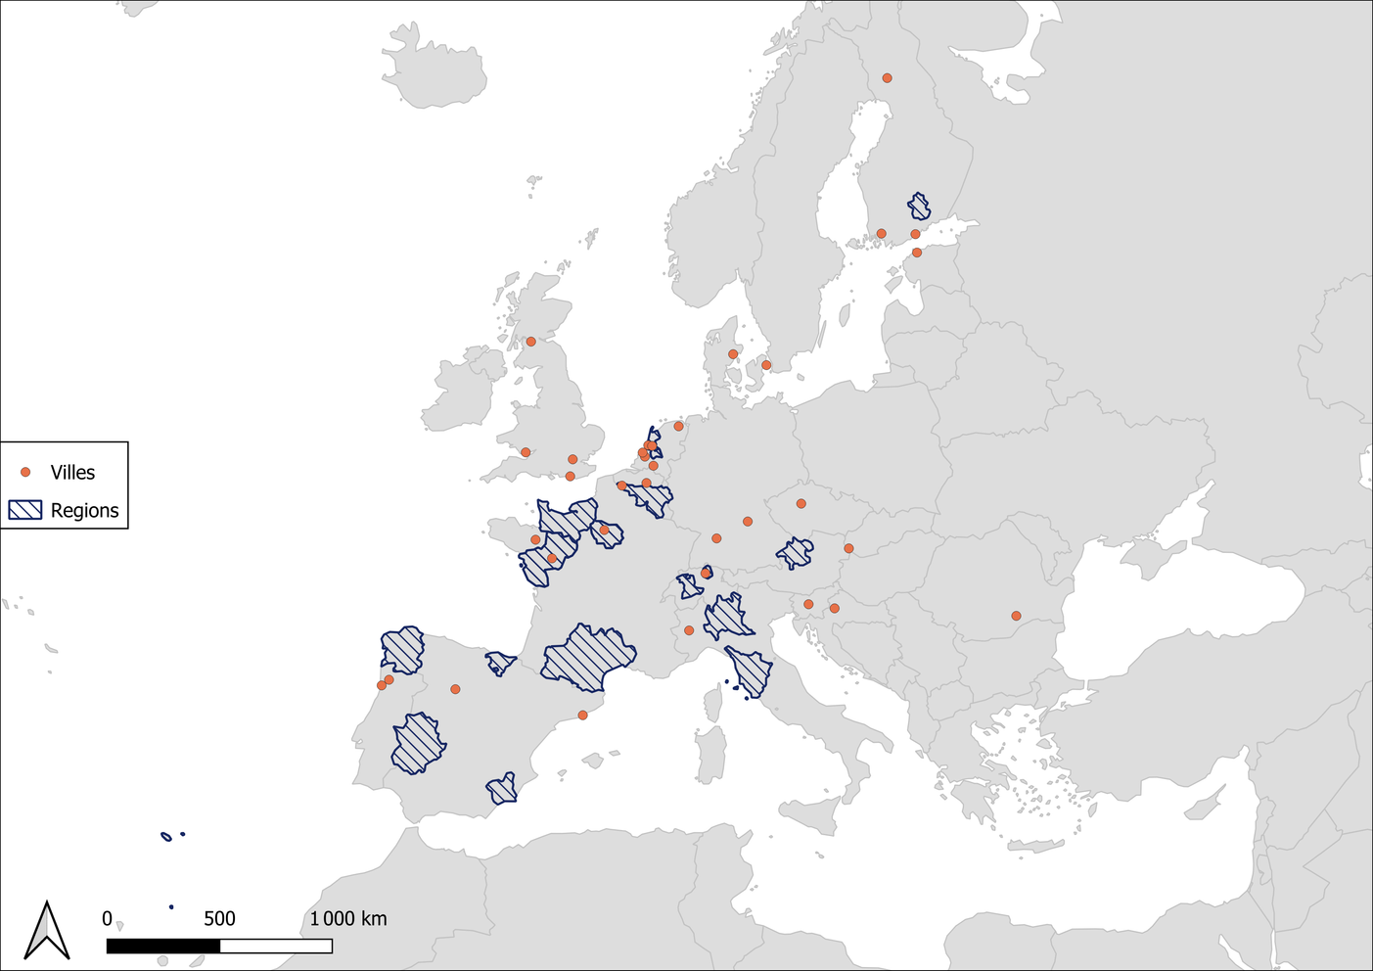
Les villes et les régions étudiées
  54 documents de planification : 37 élaborés par des villes et 17 par des régions, publiés entre 2016 et 2025. On observe une forte accélération après le Plan d’action de 2020 : seuls 18 documents avaient été publiés avant cette date.
  L’Europe de l’Ouest concentre la majorité de ces démarches (67 % du corpus). Parmi les premiers à s’engager : Amsterdam (2015), Bruxelles (2016), Paris (2017), Londres (2017). Ces territoires pionniers ont depuis élaboré des stratégies de deuxième génération, qui figurent également dans notre analyse.
© Mathis Popoff
La contribution des villes et régions européennes à l'économie circulaire
Title
Notes:
Quelques exemples :
Zones de réemploi et donneries : ces structures permettent à d'anciens produits de trouver de nouveaux utilisateurs, prolongeant ainsi leur durée de vie.
Valorisation des biodéchets : les biodéchets sont transformés en biogaz et en fertilisants, offrant ainsi une nouvelle utilité à ces matières organiques.
Matériaux secondaires : les déchets de construction sont recyclés pour produire des matériaux secondaires, réduisant ainsi le besoin de matières premières vierges.
Récupération des métaux : les métaux présents dans les déchets électroniques (ordinateurs, gadgets, batteries) sont récupérés et réutilisés dans de nouveaux dispositifs, contribuant à la réduction de l'extraction minière.

Slide 12
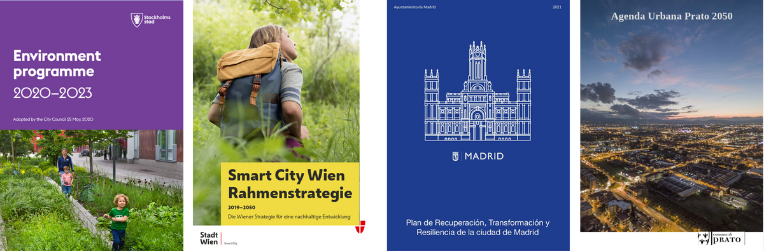
Pourquoi si peu de stratégies ?
BEAUCOUP D’INITIATIVES, MAIS PEU DE STRATÉGIES DÉDIÉES
DES ENGAGEMENTS DILUÉS DANS D’AUTRES PLANS
  De nombreuses villes et régions participent à des initiatives, des projets pilotes ou des programmes financés par l’UE. Mais la plupart n’ont pas encore adopté de stratégie dédiée.
  Sans feuille de route locale ou régionale, et sans leadership institutionnel fort, les ambitions circulaires restent souvent limitées à court terme et dispersées.
La contribution des villes et régions européennes à l'économie circulaire
Notes:
L'utilisation des matériaux a été multipliée par trois
au cours des 50 dernières années. Elle continue d'augmenter de plus de 2,3 % par an en moyenne.
de plus de 2,3 % par an en moyenne, d'après les chiffres de l'IRP.

Slide 13

Description du corpus
DES STRATÉGIES RÉCENTES
DES STRATÉGIES ENCORE TRÈS CENTRÉES SUR LES DÉCHETS
  Elles s’appuient fréquemment sur des objectifs chiffrés de réduction des déchets : par exemple, réduire de 50 % les déchets ménagers non triés d’ici 2030, ou atteindre 60 % de tri en 2025 et 65 % en 2030 (Circular Prague).
  L’approche est souvent quasi exclusivement environnementale, en mettant surtout en avant le recyclage, considéré comme le levier le plus efficace pour réduire les émissions de CO₂ et l’épuisement des ressources (Circular Aarhus).
  Depuis la publication du Plan d’action européen pour l’économie circulaire en 2020, le nombre de stratégies a fortement augmenté
Avant 2020 : 18 documents
Depuis 2020 : 36 documents (soit 67 % du corpus).
  Des stratégies reprennent souvent les priorités fixées par l’Union européenne : réduction du gaspillage alimentaire, harmonisation du tri et de la collecte, développement de pratiques sociales (réemploi, réparation, location), et structuration du marché de la seconde main.
La contribution des villes et régions européennes à l'économie circulaire
Notes:
Quelques exemples :
Zones de réemploi et donneries : ces structures permettent à d'anciens produits de trouver de nouveaux utilisateurs, prolongeant ainsi leur durée de vie.
Valorisation des biodéchets : les biodéchets sont transformés en biogaz et en fertilisants, offrant ainsi une nouvelle utilité à ces matières organiques.
Matériaux secondaires : les déchets de construction sont recyclés pour produire des matériaux secondaires, réduisant ainsi le besoin de matières premières vierges.
Récupération des métaux : les métaux présents dans les déchets électroniques (ordinateurs, gadgets, batteries) sont récupérés et réutilisés dans de nouveaux dispositifs, contribuant à la réduction de l'extraction minière.

Slide 14







Méthodologie
Sélection des documents
Grille d’analyse
Processus d’analyse
Selon trois critères : un soutien politique explicite ; une approche transversale (allant au-delà de la seule gestion des déchets) ; une cohérence avec la hiérarchie des 10R (réduire, réemployer, recycler....).
L’analyse s’appuie sur trois questions clés : Pourquoi les collectivités s’engagent-elles dans l’économie circulaire (motivations) ? Comment intègrent-elles cet objectif dans leurs stratégies (instruments) ? Dans quel but (orientations) ?
3 477 verbatims codés, analysés avec le logiciel MAXQDA, selon une approche descendante (basée sur le cadre théorique) et ascendante (à partir des données) pour identifier des récurrences et des spécificités.
La contribution des villes et régions européennes à l'économie circulaire

Slide 15
03
Résultats
Des préoccupations largement environnementales
L’intermédiation territoriale en pratique
Une économie circulaire encore très centrée sur les déchets
La contribution des villes et régions européennes à l'économie circulaire

Slide 16

Déployer l’économie circulaire, oui — mais pourquoi ? Moteurs et justifications territoriales.

Slide 17




Les principaux moteurs des stratégies
  Répondre aux défis environnementaux et climatiques (52,5 %)
01
  Mettre la réduction des déchets au premier plan (19,3 %)
02
  Valoriser les bénéfices économiques et sociaux (33,3 %)
03
Les priorités portent sur la réduction des émissions de CO₂, la baisse de la consommation des ressources et la moindre dépendance aux matières premières importées, afin de renforcer la résilience des territoires.
Motivation la plus citée : limiter les déchets à la source grâce à des objectifs de réduction, l’écoconception, la réparation, le réemploi, des campagnes de sensibilisation et des systèmes de collecte accessibles.
Les stratégies mettent en avant la création d’emplois non délocalisables, le renforcement de la compétitivité contre la volatilité des marchés de matières premières, ainsi que des objectifs sociaux : inclusion, montée en compétences et autonomisation des habitants.
La contribution des villes et régions européennes à l'économie circulaire
Notes:
L'utilisation des matériaux a été multipliée par trois
au cours des 50 dernières années. Elle continue d'augmenter de plus de 2,3 % par an en moyenne.
de plus de 2,3 % par an en moyenne, d'après les chiffres de l'IRP.

Slide 18
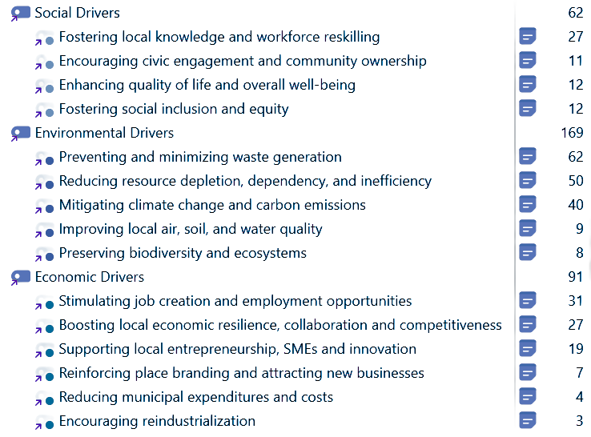
Les motivations qui guident l’action
La contribution des villes et régions européennes à l'économie circulaire
Notes:
L'utilisation des matériaux a été multipliée par trois
au cours des 50 dernières années. Elle continue d'augmenter de plus de 2,3 % par an en moyenne.
de plus de 2,3 % par an en moyenne, d'après les chiffres de l'IRP.

Slide 19
Déployer l’économie circulaire, oui — mais comment ? Rôles et intruments mobilisés.

Slide 20







Les collectivités comme catalyseurs et fournisseurs de ressources
(38% des actions)
Développement d’infrastructures
Création de centres de réemploi, sites de compostage, plateformes logistiques pour centraliser les flux et ancrer les gestes dans le quotidien des habitants.
54 segments
Achats publics
intégration de critères circulaires dans les marchés publics (construction, mobilier et équipements) pour orienter la demande et structurer les filières locales.
69 segments
Mesures règlementaires
Règles pour favoriser la circularité, comme l’obligation d’emballages réutilisables ou l’intégration de critères environnementaux dans les permis de construire.
50 segments
Aides financières
Ancrage territorial
Subventions, appels à projets et soutien à l’expérimentation, en particulier pour les acteurs de l’ESS et les PME
97 segments
Mise à disposition de terrains, d’équipements partagés ou de zones adaptées (écoparcs, permis intégrés pour entreprises circulaires).
15 segments
CATALYSEUR

Slide 21





Les collectivités comme agents de transformation des comportements
(35% des actions)
Production de ressources
Production de guides, répertoires et plateformes en ligne pour promouvoir les initiatives existantes.
68 segments
Campagnes de sensibilisation
Mobilisation de la communication publique et du storytelling pour modifier durablement les comportements de consommation.
110 segments
Production événementielle
Organisation de visites, démonstrations, d’ateliers pour rendre les principes de l’économie circulaire concrets et accessibles et susciter l’adhésion.
37 segments
Transfert de connaissances
Initiatives communautaires
Déploiement de formations professionnelles, programmes éducatifs pour doter les acteurs des compétences techniques.
142 segments
Soutien à des ambassadeurs locaux et à des réseaux pour intégrer les pratiques circulaires dans la vie quotidienne des habitants.
15 segments
PROMOTEUR

Slide 22





Les collectivités comme orchestratrices d’initiatives
(28% des actions)
Animation de réseaux
Appui direct aux entreprises
Animation de groupes de travail, de comités de pilotage et de réseaux sectoriels pour favoriser les synergies.
57 segments
Dispositifs ciblés pour les PME : diagnostics déchets, conseils juridiques REP, assistance technique et ingénierie financière (subventions, prêts bonifiés, tiers-investissement) pour lever les freins à l’adoption.
51 segments
Projets pilotes
Industrial symbiosis
Expérimentation de solutions concrètes permettant de tester la faisabilité technique, économique et réglementaire.
96 segments
Cartographie des flux entrants et sortants, mise en relation des entreprises pour identifier les synergies, mutualisation des infrastructures logistiques.
41 segments
FACILITATEUR

Slide 23
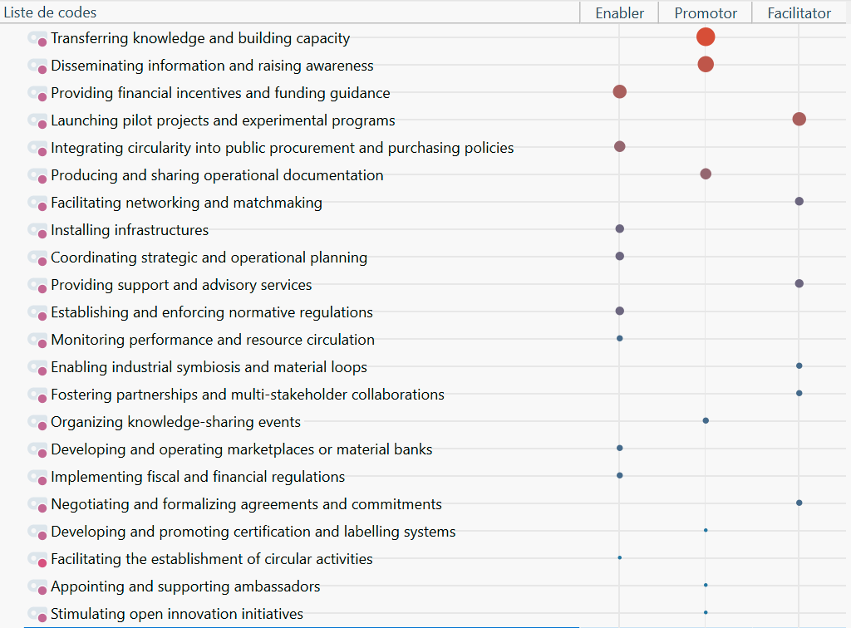
L’intermédiation en action : rôles et outils mobilisés
Title
La contribution des villes et régions européennes à l'économie circulaire
Notes:
L'utilisation des matériaux a été multipliée par trois
au cours des 50 dernières années. Elle continue d'augmenter de plus de 2,3 % par an en moyenne.
de plus de 2,3 % par an en moyenne, d'après les chiffres de l'IRP.

Slide 24
Déployer l’économie circulaire, oui — pour quoi faire ? Orientations et périmètre des actions déployées.

Slide 25





Une économie circulaire encore pilotée par la logique déchets
  Subtitle
  Limiter la profusion des déchets : 66 % des actions se concentrent sur Réemployer, Recycler, Réduire. Cette logique end-of-life, héritée de la gestion des déchets, freine le potentiel économique et industriel de la circularité.
  Moins gaspiller, mieux trier : Les actions privilégient la gestion des flux (collecte, tri, sensibilisation), sans transformation des modèles de production ni réelle reconfiguration des chaînes de valeur locales.
  La réduction à la source oubliée : Les leviers amont (écoconception, reconditionnement, intégration de matières secondaires) restent marginaux, alors qu’ils sont essentiels pour développer de nouvelles filières, créer des emplois qualifiés et renforcer l’attractivité économique des territoires.
  Reuse
Limit resource depletion and pressure on raw materials.
  Recycle
Transform materials to give them a second life.
  Reduce
Lower the amount of virgin raw materials used.
  Repair
Extend the lifespan of products and equipment.
La contribution des villes et régions européennes à l'économie circulaire

Slide 26
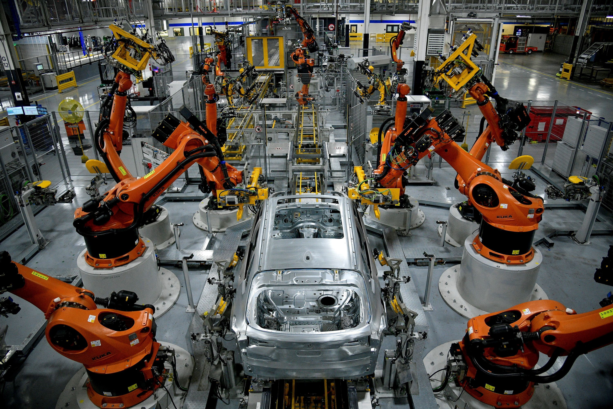
Implication limitée des entreprises
  Rôle périphérique : Les entreprises sont surtout considérées comme des bénéficiaires de dispositifs publics (formations, conseils, subventions ponctuelles). Elles ne sont pas encore positionnées comme moteurs de la transition circulaire, alors qu’elles représentent l’essentiel du tissu économique local.
  Manque d’appui à l’innovation : Les aides soutiennent surtout de petits projets techniques, mais rarement des changements organisationnels profonds. Très peu d’actions accompagnent une transformation des modèles d’affaires (économie de la fonctionnalité, relocalisation de filières), pourtant clés pour l’emploi et la compétitivité locale.
La contribution des villes et régions européennes à l'économie circulaire
Notes:
L'utilisation des matériaux a été multipliée par trois
au cours des 50 dernières années. Elle continue d'augmenter de plus de 2,3 % par an en moyenne.
de plus de 2,3 % par an en moyenne, d'après les chiffres de l'IRP.

Slide 27
03
Points clés à retenir
Recommandations pour l’action publique
Pistes de discussion et de recherche
La contribution des villes et régions européennes à l'économie circulaire

Slide 28
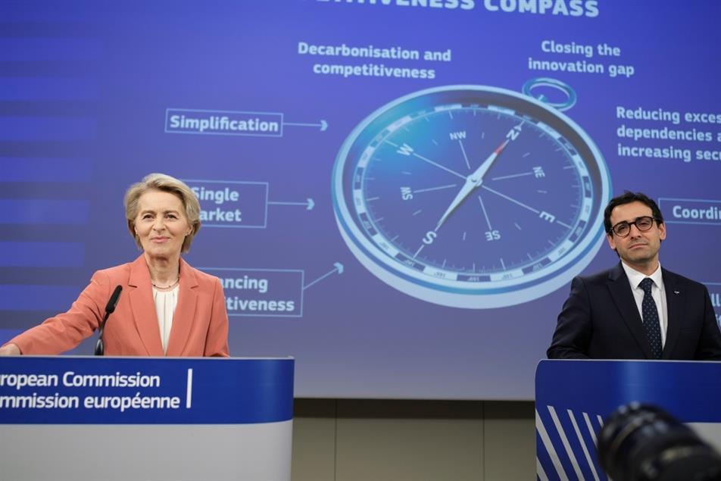
Vers une économie circulaire ancrée dans les territoires
  Mobiliser tous les outils : mettre en place des dispositifs financiers ambitieux, renforcer l’accompagnement technique auprès des collectivités et des acteurs économiques, et tester de nouveaux cadres réglementaires pour lever les freins.
  Affirmer une gouvernance claire : donner aux collectivités les moyens de jouer pleinement leur rôle de chefs d’orchestre de la transition, en coordonnant acteurs locaux et ressources financières.
  Élargir l’ambition : dépasser la seule gestion des déchets et inscrire l’économie circulaire au cœur des stratégies de développement économique, grâce à la coopération interservices, la formation et un dialogue constant avec les entreprises.
La contribution des villes et régions européennes à l'économie circulaire
Notes:
L'utilisation des matériaux a été multipliée par trois
au cours des 50 dernières années. Elle continue d'augmenter de plus de 2,3 % par an en moyenne.
de plus de 2,3 % par an en moyenne, d'après les chiffres de l'IRP.

Slide 29


Incertitudes politiques
2015 : CEAP 1
2020 : CEAP 2
2026 (prévu) : CEA 3
?
  Objectif : Améliorer la gestion des déchets et favoriser le recyclage, tout en amorçant une réflexion sur le cycle de vie des produits.
  Focus : Objectifs contraignants de réduction de la mise en décharge, collecte séparée sur certains flux (biodéchets, textiles), lutte contre le gaspillage alimentaire, premières références aux marchés de matières secondaires.
  Gouvernance locale : Pilotage confié aux services déchets, approche essentiellement aval (collecte, traitement).
  Objectif : Réduire l’épuisement des ressources naturelles et positionner l’EC comme un levier de compétitivité et de neutralité carbone.
  Focus : Droit à la réparation, durabilité des produits, renforcement des dispositifs REP, efforts sur secteurs dits stratégiques (électronique, emballages, textiles, construction...), lancement du passeport produit numérique.
  Gouvernance locale : Mise en œuvre encore trop concentrée sur les flux de déchets et pas suffisamment sur la transformation industrielle.
  Objectif : Doubler le taux de circularité de l’UE d’ici 2030 et faire de l’économie circulaire un pilier de compétitivité industrielle et de sécurité économique.
  Priorités annoncées : Renforcer les capacités de recyclage et les technologies émergentes, cibler les secteurs très consommateurs de ressources, créer un marché unique des matières premières, simplifier et renforcer les dispositifs REP.
  Gouvernance locale : Tournant possible si une coopération interservices est instaurée.
The three kinds of Lunar Eclipse are:

Slide 30
Discussion
PRINCIPAUX CONSTATS
APPORTS SCIENTIFIQUES
  Les stratégies restent dominées par les logiques aval (prévention des déchets, collecte séparée, orientation vers les filières de recyclage), avec 52 % des motivations liées à l’environnement (réduction des déchets, lutte contre les émissions, lutte contre le réchauffement climatique).
  La mise en œuvre est surtout portée par les services déchets, ce qui entretient une vision limitée. Les entreprises sont encore vues comme des acteurs exécutants (ou des bénéficiaires de dispositifs) et moins comme des partenaires, des acteurs du changement.
  Sélectivité territoriale : Les collectivités mobilisent sélectivement certains leviers (« R ») en fonction de leurs compétences, de leurs ressources et de leurs priorités politiques, en les alignant avec leurs priorités territoriales.
  Intermédiation territoriale : Les collectivités jouent plusieurs rôles : promoteurs (sensibilisation, renforcement des capacités), facilitateurs (coordination des projets, structuration de partenariats), et catalyseurs (favoriser les initiatives par la réglementation ou les incitations financières).
La contribution des villes et régions européennes à l'économie circulaire
Notes:
L'utilisation des matériaux a été multipliée par trois
au cours des 50 dernières années. Elle continue d'augmenter de plus de 2,3 % par an en moyenne.
de plus de 2,3 % par an en moyenne, d'après les chiffres de l'IRP.

Slide 31

Limites de l’étude et pistes de recherche
  Nature des données : Analyse basée uniquement sur des documents stratégiques, qui montrent les intentions mais pas la mise en œuvre ni l’efficacité. Des enquêtes de terrain et des entretiens permettraient de mesurer l’écart entre ambitions et résultats.
  Contexte territorial : Pas de lien systématique établi entre le contenu des stratégies et les spécificités locales. Des recherches futures pourraient analyser comment les conditions locales, les rapports de pouvoir ou les héritages institutionnels influencent les trajectoires d’économie circulaire.
  Représentativité de l’échantillon : L’étude se concentre sur des territoires pionniers. Intégrer des territoires « suiveurs » permettrait de mieux évaluer l’effet de facteurs structurels (taille, géographie, modes de gouvernance).
La contribution des villes et régions européennes à l'économie circulaire
Notes:
L'utilisation des matériaux a été multipliée par trois
au cours des 50 dernières années. Elle continue d'augmenter de plus de 2,3 % par an en moyenne.
de plus de 2,3 % par an en moyenne, d'après les chiffres de l'IRP.

Slide 32





EUROPEAN CHAIR OF EXCELLENCE
CIRCULAR ECONOMY AND territoRIES
Merci de votre attention
sbourdin@em-normandie.fr
Des questions ?

